Slide 1
ИНФОГРАФИКА КАК ЭФФЕКТИВНЫЙ МЕТОД ОБУЧЕНИЯ СОВРЕМЕННОГО ШКОЛЬНИКА
Подготовила:
Кравченко Кристина
студентка 3 курса, факультет ФИСН,

Slide 2
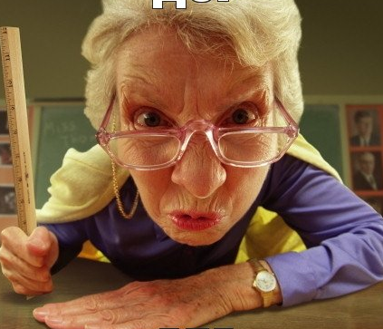
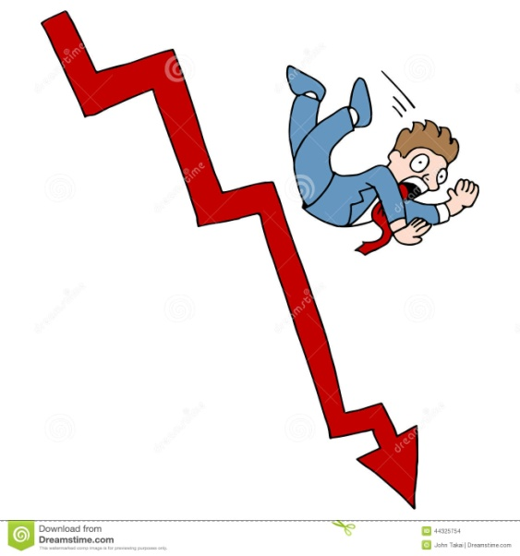
Потеря интереса к процессу обучения
Классические методы: пересказ учебника, зазубривание фактов
Падение авторитета учителя
Неусвоение учебного материала
Нарушения дисциплины

Slide 3
Глупый или другой?
Глазами учителей и родителей
На самом деле

Slide 4
Клиповое мышление
- восприятие информации через короткие образы и послания
Предпосылки возникновения:
Потребность в актуальности информации и скорости ее поступления
Увеличение количества дел, которыми один человек занимается одновременно
Ускорение темпов жизни и рост объема информации
Увеличение разнообразия поступающей информации

Slide 5
Проявления клипового мышления
- низкая концентрация внимания
+ большая скорость обработки информации
- снижение способности к анализу информации
+ образное восприятие
- неспособность к длительному восприятию текстовой информации
+ способность к многозадачности

Slide 6
Инфографика
красочная образная подача
ассоциативная связь с информацией
четкая структура
целостное представление темы

Slide 7
Инфографика в преподавании истории
Даты в картинках
Процесс и перспектива

Slide 8
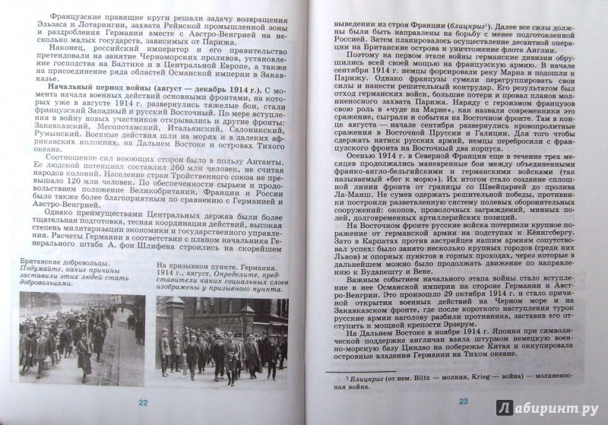
Классическое текстовое представление учебного материала

Slide 9
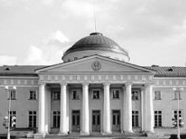
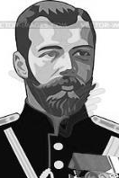
Инфографическое представление материала
Февральская революция (23 февраля – 3 марта 1917)
Хлеба!
Мира!
Временный Комитет
Путиловский завод
18-23 февр.
26-27 февр.
27 февр.
Вооруженное восстание, переход армии
Захват Таврического дворца
Петросовет рабочих и солдатских депутатов
Путиловский завод
Временное правительство
Гучков и Шульгин
Манифест об отречении
2 марта
ДВОЕВЛАСТИЕ
Петросовет рабочих и солдатских депутатов
Последний император

Slide 10
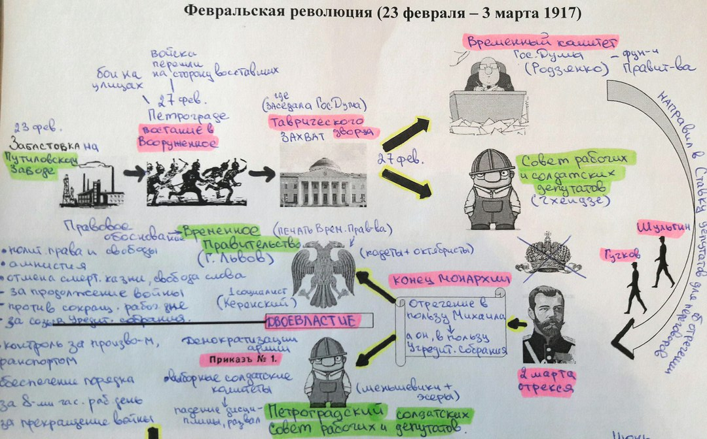
Пример заполнения

Slide 11
10 % из того, что слышали
20 %
Из того, что прочитали

Slide 12
Этапы составления инфографики

Slide 14
Выводы
Инфографика в образовательном процессе:
Облегчает понимание сложного материала
Помогает устанавливать причинно-следственные связи
Учит формулировать выводы, из анализа информации
Формирует навыки работы с учебным материалом

Slide 15
Спасибо за внимание!

